Slide 1
Da Previsão à Decisão
ANÁLISE DE DADOS · RETENÇÃO · TELECOM
Como transformar uma análise de churn em uma estratégia de retenção baseada em dados
7.043
26,5%
4
Top 5%
clientes na base
taxa geral de churn
faixas de risco
foco de maior retorno

Slide 2
Churn apresenta padrões observáveis que podem apoiar ações preventivas
02
PROBLEMA DE NEGÓCIO
O que é churn
Por que importa
Objetivo
Churn é o cancelamento do serviço pelo cliente. Cada saída interrompe um fluxo de receita que já estava conquistado.
Em receita recorrente, reter custa menos que adquirir. Pequenas variações na saída comprimem diretamente a margem.
Como identificar clientes com maior risco de cancelamento para priorizar investimentos de retenção, agindo antes da decisão de sair.
Mensagem-chave: o cancelamento não é evento isolado — segue padrões que os dados conseguem revelar.
Análise de Churn · Telecom
2 / 17

Slide 3
Minha investigação partiu das seguintes perguntas
03
HIPÓTESES DA INVESTIGAÇÃO
01
O churn acontece igualmente em toda a base?
02
Existem perfis mais propensos ao cancelamento?
03
É possível priorizar clientes antes que o churn aconteça?
04
Machine Learning pode apoiar decisões de retenção?
Análise de Churn · Telecom
3 / 17

Slide 4
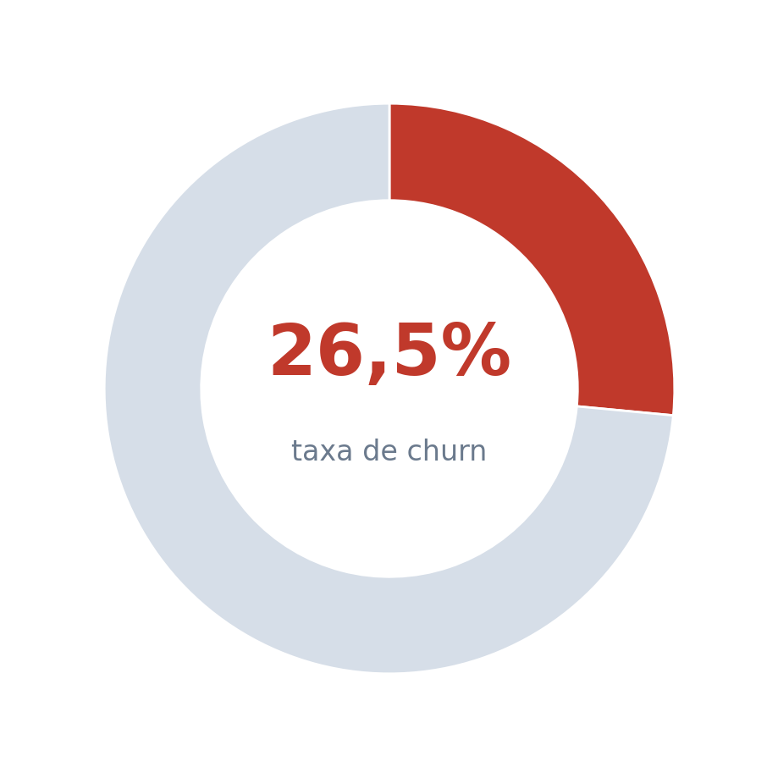
Uma base ampla, com churn relevante e múltiplas dimensões de análise
04
VISÃO GERAL DA BASE
7.043
Fatores analisados
19 fatores explicativos de perfil, contrato, serviços, pagamento e cobrança.
clientes analisados
Tipo de contrato
Tempo de relacionamento
Serviços contratados
Método de pagamento
Cobrança mensal
Suporte técnico
Segurança online
Tipo de internet
Base utilizada para compreender o comportamento de churn e apoiar decisões de retenção.
Análise de Churn · Telecom
4 / 17

Slide 5
Quatro perguntas orientam toda a análise
05
PERGUNTAS DE NEGÓCIO
01
Quem são os clientes mais propensos a cancelar?
02
Quais fatores estão mais associados ao churn?
03
Como priorizar ações de retenção?
04
Qual o impacto financeiro de uma abordagem segmentada?
Análise de Churn · Telecom
5 / 17

Slide 6
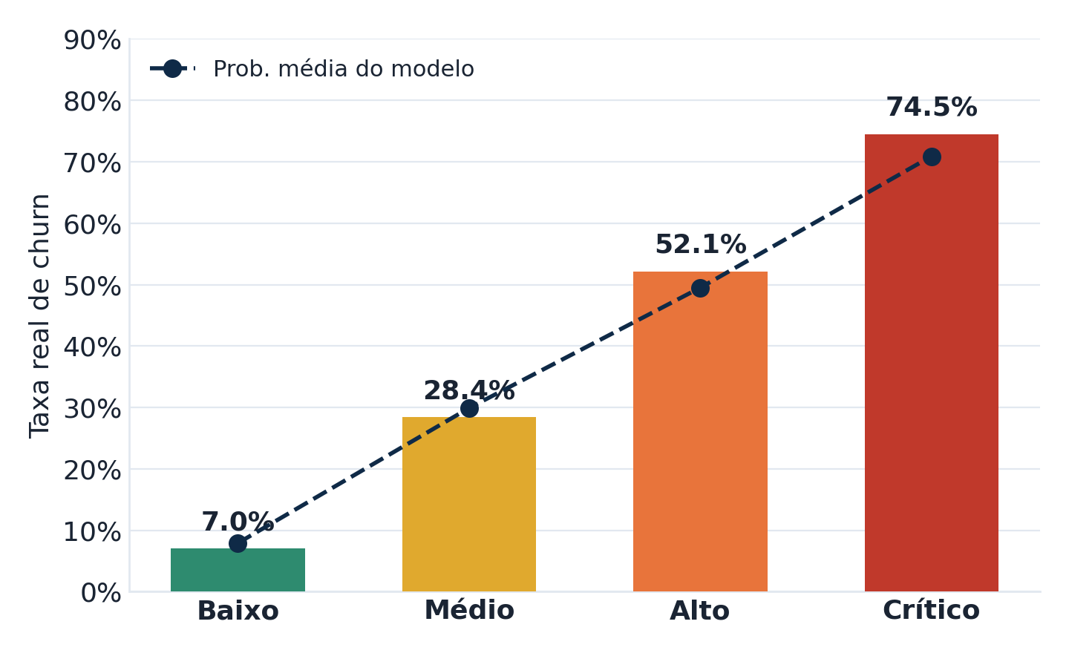
O churn não é aleatório: concentra-se em perfis específicos
06
DIAGNÓSTICO INICIAL
1
Distribuição não aleatória
Taxa real de churn por faixa de risco
A saída se acumula em grupos com características comuns, não de forma uniforme.
2
Perfis de maior risco
Contrato mensal, pouco tempo de casa e alguns serviços específicos elevam a propensão.
3
Implicação prática
Se o risco é concentrado, a ação de retenção também pode — e deve — ser direcionada.
Análise de Churn · Telecom
6 / 17

Slide 7
Quatro faixas que separam claramente quem vai cancelar
07
SEGMENTAÇÃO POR RISCO
Faixa | Clientes | Churn real | Taxa real | Prob. média | Mensal. média
Baixo | 3.779 | 266 | 7,0% | 7,9% | R$ 56,70
Médio | 1.285 | 365 | 28,4% | 29,9% | R$ 68,17
Alto | 1.057 | 551 | 52,1% | 49,5% | R$ 77,15
Crítico | 922 | 687 | 74,5% | 70,9% | R$ 78,85
Insight A segmentação separa muito bem os grupos: a faixa crítica concentra churn real acima de 74%, enquanto a faixa baixa fica próxima de 7% — uma diferença de mais de 10x.
Análise de Churn · Telecom
7 / 17

Slide 8
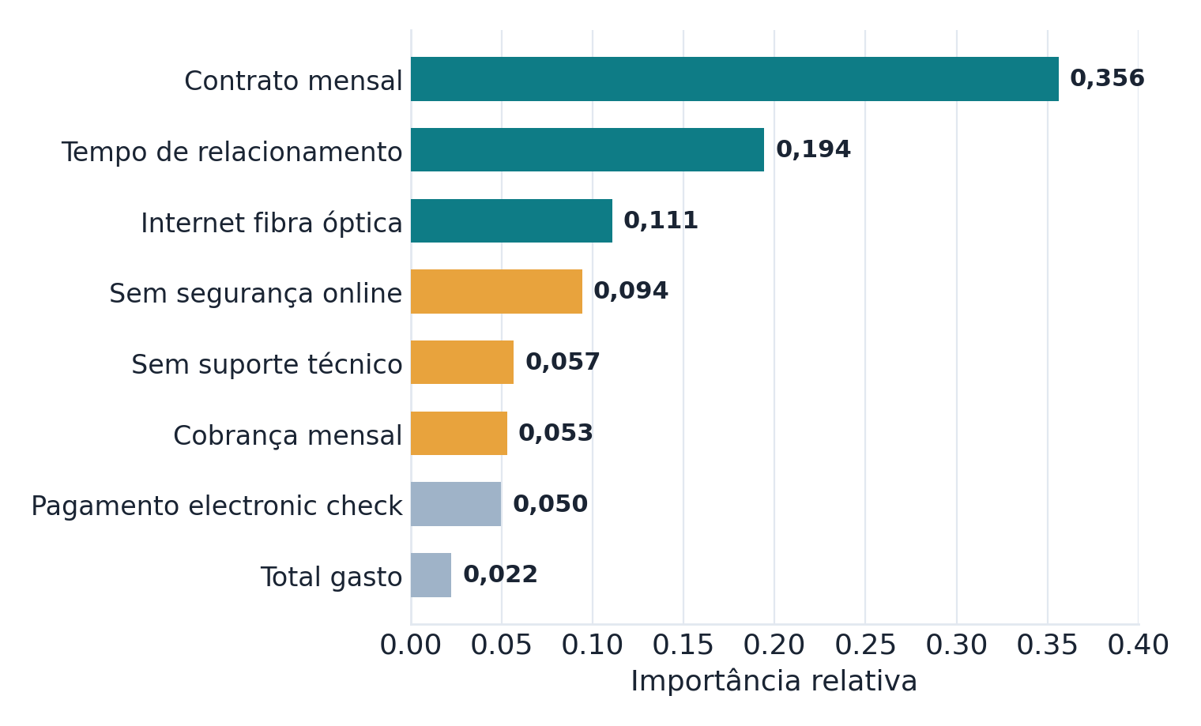
Fatores mais associados ao risco previsto de churn
08
FATORES ASSOCIADOS AO CHURN
Leitura executiva
Contrato mensal e pouco tempo de casa dominam o risco
Fibra óptica aparece entre os fatores de maior peso
Ausência de segurança online e suporte técnico agravam a saída
Pagamento via electronic check sinaliza perfil mais volátil
Análise de Churn · Telecom
8 / 17

Slide 9
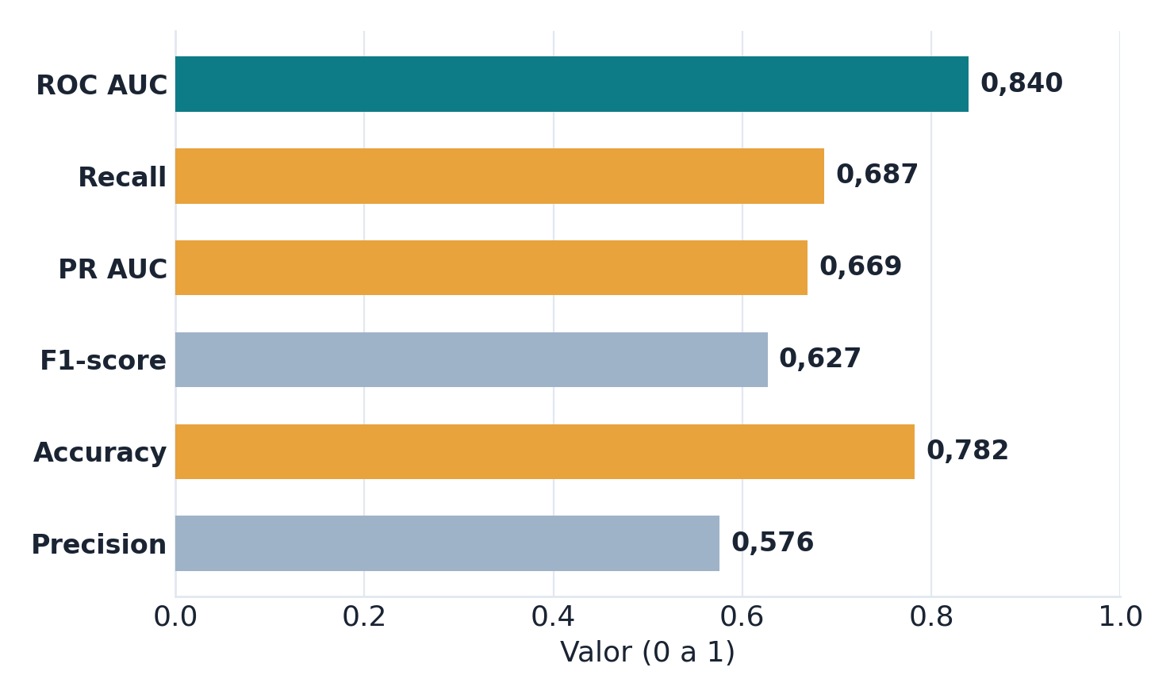
Como priorizar os clientes com maior risco de cancelamento?
09
MODELO COMO FERRAMENTA DE DECISÃO
Score por cliente
Boa separação entre clientes de maior e menor risco (0 a 1)
A ferramenta de priorização estima o risco de cancelamento de cada cliente.
Decisão com critério
A priorização deixa de ser intuição e passa a ser score de risco.
Gradient Boosting
Escolhido pelo equilíbrio entre desempenho, estabilidade, controle de overfit e simplicidade — XGBoost e CatBoost tiveram resultado próximo.
Apoio, não substituição
0,84
68,7%
0,342
O objetivo é orientar a ação humana de retenção, não substituí-la.
ROC AUC
Recall
Threshold
Análise de Churn · Telecom
9 / 17

Slide 10
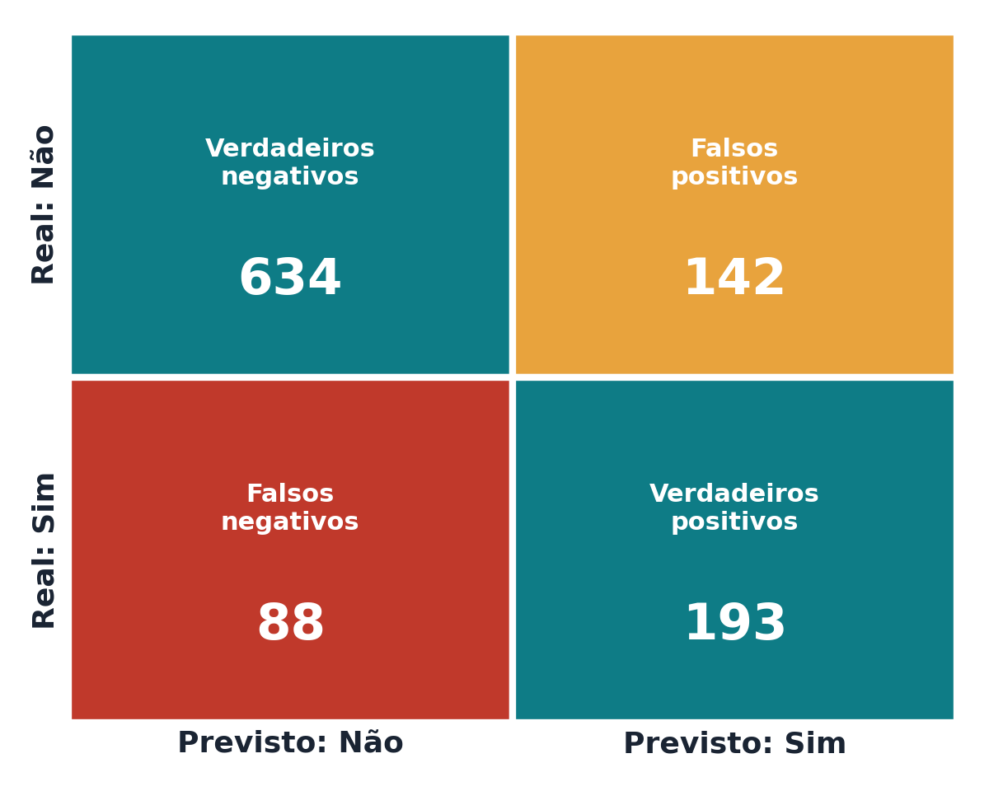
O modelo captura boa parte dos clientes que cancelam — e ajuda a priorizar a retenção
10
MATRIZ DE CONFUSÃO
Como ler
193 clientes que cancelaram foram corretamente identificados.
88 saídas passaram sem ação preventiva (falsos negativos).
Por que isso importa Em churn, o falso negativo é o erro mais caro: representa um cliente perdido sem nenhuma tentativa de retenção.
Análise de Churn · Telecom
10 / 17

Slide 11
Quantos churners capturamos abordando os clientes mais arriscados
11
PRIORIZAÇÃO POR RISCO
A pergunta executiva não é apenas qual a AUC, mas quantos churners conseguimos capturar abordando os 5%, 10% ou 20% clientes mais arriscados.
Faixa Crítico
Crítico + Alto
Crítico + Alto + Médio
37%
66%
86%
dos churns reais capturados
dos churns reais capturados
dos churns reais capturados
13% da base abordada
28% da base abordada
46% da base abordada
LEITURA EXECUTIVA
A ferramenta de priorização concentra os churners nos primeiros decis de risco, permitindo priorizar a fila de retenção.
Percentuais acumulados de churn observado por faixa de risco (base de 7.043 clientes).
Análise de Churn · Telecom
11 / 17

Slide 12
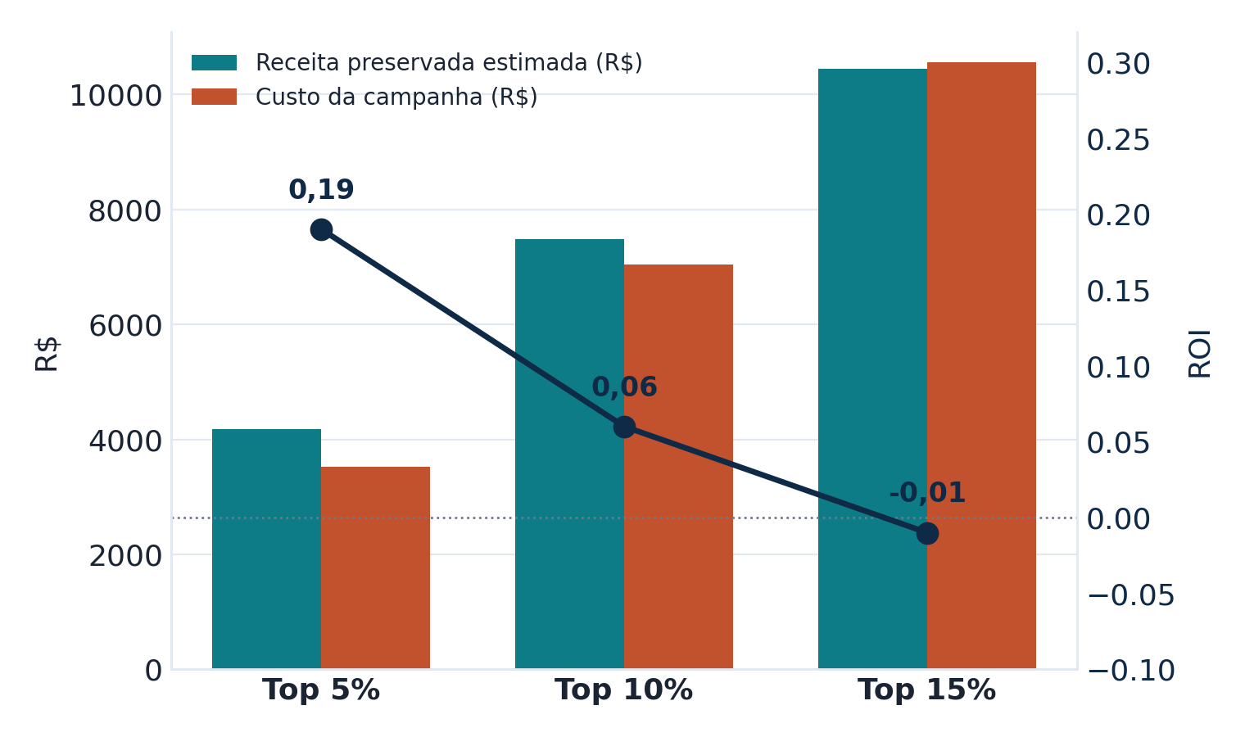
A eficiência financeira é maior ao focar nos clientes de maior risco
12
SIMULAÇÃO DE IMPACTO FINANCEIRO
Público | Abordados | Receita preservada estimada | ROI
Top 5% | 352 | R$ 4.175 | 0,19
Top 10% | 704 | R$ 7.480 | 0,06
Top 15% | 1.056 | R$ 10.445 | -0,01
Decisão
Campanhas direcionadas apresentam maior potencial de retorno do que campanhas massivas. O Top 5% dos clientes de maior risco apresenta o melhor ROI estimado: ao ampliar o público, o custo cresce mais rápido que a receita preservada estimada, reduzindo o retorno da ação.
Valores simulados com base em ARPU médio mensal, margem assumida, custo unitário de campanha e uplift esperado.
Análise de Churn · Telecom
12 / 17

Slide 13
13
PREMISSAS E LIMITES DA SIMULAÇÃO
O que sustenta a simulação — e o que ainda precisa ser validado
A simulação orienta a priorização, mas não deve ser lida como impacto financeiro comprovado. O retorno precisa ser validado em operação controlada.
PREMISSAS ADOTADAS
Mensal
Horizonte de retorno considerado
70%
Margem assumida sobre a receita
R$ 10
Custo unitário por cliente abordado
30%
Uplift esperado de retenção
Limites a considerar antes de escalar
Ausência de validação temporal out-of-time: os resultados ainda não foram confirmados em janelas futuras.
Necessidade de teste A/B com grupo de controle para isolar o efeito real da ação de retenção.
Análise de Churn · Telecom
13 / 17

Slide 14
14
SENSIBILIDADE DO ROI
O retorno depende das premissas: o Top 5% sob diferentes cenários
O Top 5% apresenta ROI positivo no cenário principal, mas a decisão de escala deve considerar variações de uplift, custo e capacidade operacional.
Cenário principal
Cenário moderado
Cenário conservador
Uplift 30% · Custo R$ 10
+0,19
ROI estimado positivo
Uplift 25% · Custo R$ 10
~0,00
Próximo do ponto de equilíbrio
Uplift 20% · Custo R$ 12
negativo
ROI estimado abaixo de zero
RECOMENDAÇÃO
A recomendação deve começar por piloto controlado antes de escalar a campanha.
ROI estimado para o Top 5% de maior risco sob variações de uplift e custo unitário; valores simulados, não comprovados em operação.
Análise de Churn · Telecom
14 / 17

Slide 15
Recomendações em três horizontes: curto, médio e longo prazo
15
RECOMENDAÇÕES ESTRATÉGICAS
Curto prazo
Médio prazo
Longo prazo
Priorizar clientes críticos na fila de retenção
Criar piloto no Top 5% ou Top 10% de maior risco
Integrar o score de risco ao CRM
Usar grupo de controle para medir o efeito real
Revisar o onboarding dos clientes recém-chegados
Criar campanhas por segmento de risco
Ajustar ofertas por faixa de risco
Medir o uplift real das ações
Monitorar o desempenho da ferramenta de priorização
Monitorar drift dos dados ao longo do tempo
Recalibrar a ferramenta periodicamente
Automatizar o score mensal de churn
Análise de Churn · Telecom
15 / 17

Slide 16
Churn concentrado é churn que pode ser antecipado
CONCLUSÃO EXECUTIVA
A análise mostra que o churn pode ser antecipado, priorizado e tratado com ações direcionadas por risco.
Risco mapeável
Ação priorizada
Decisão com dados
Quatro faixas separam quem cancela de quem fica.
Foco no Top 5–10% entrega o melhor retorno.
Score de risco reduz a dependência de palpite e prioriza a fila de retenção.
Análise de Churn · Telecom
16 / 17

Slide 17
17
O PRINCIPAL APRENDIZADO
Machine Learning não reduz churn.
Boas decisões reduzem churn.
A ferramenta de priorização apenas aumenta nossa capacidade de decidir onde agir primeiro.
Análise de Churn · Telecom
17 / 17

